Slide 1

QQ：263900239

Slide 2
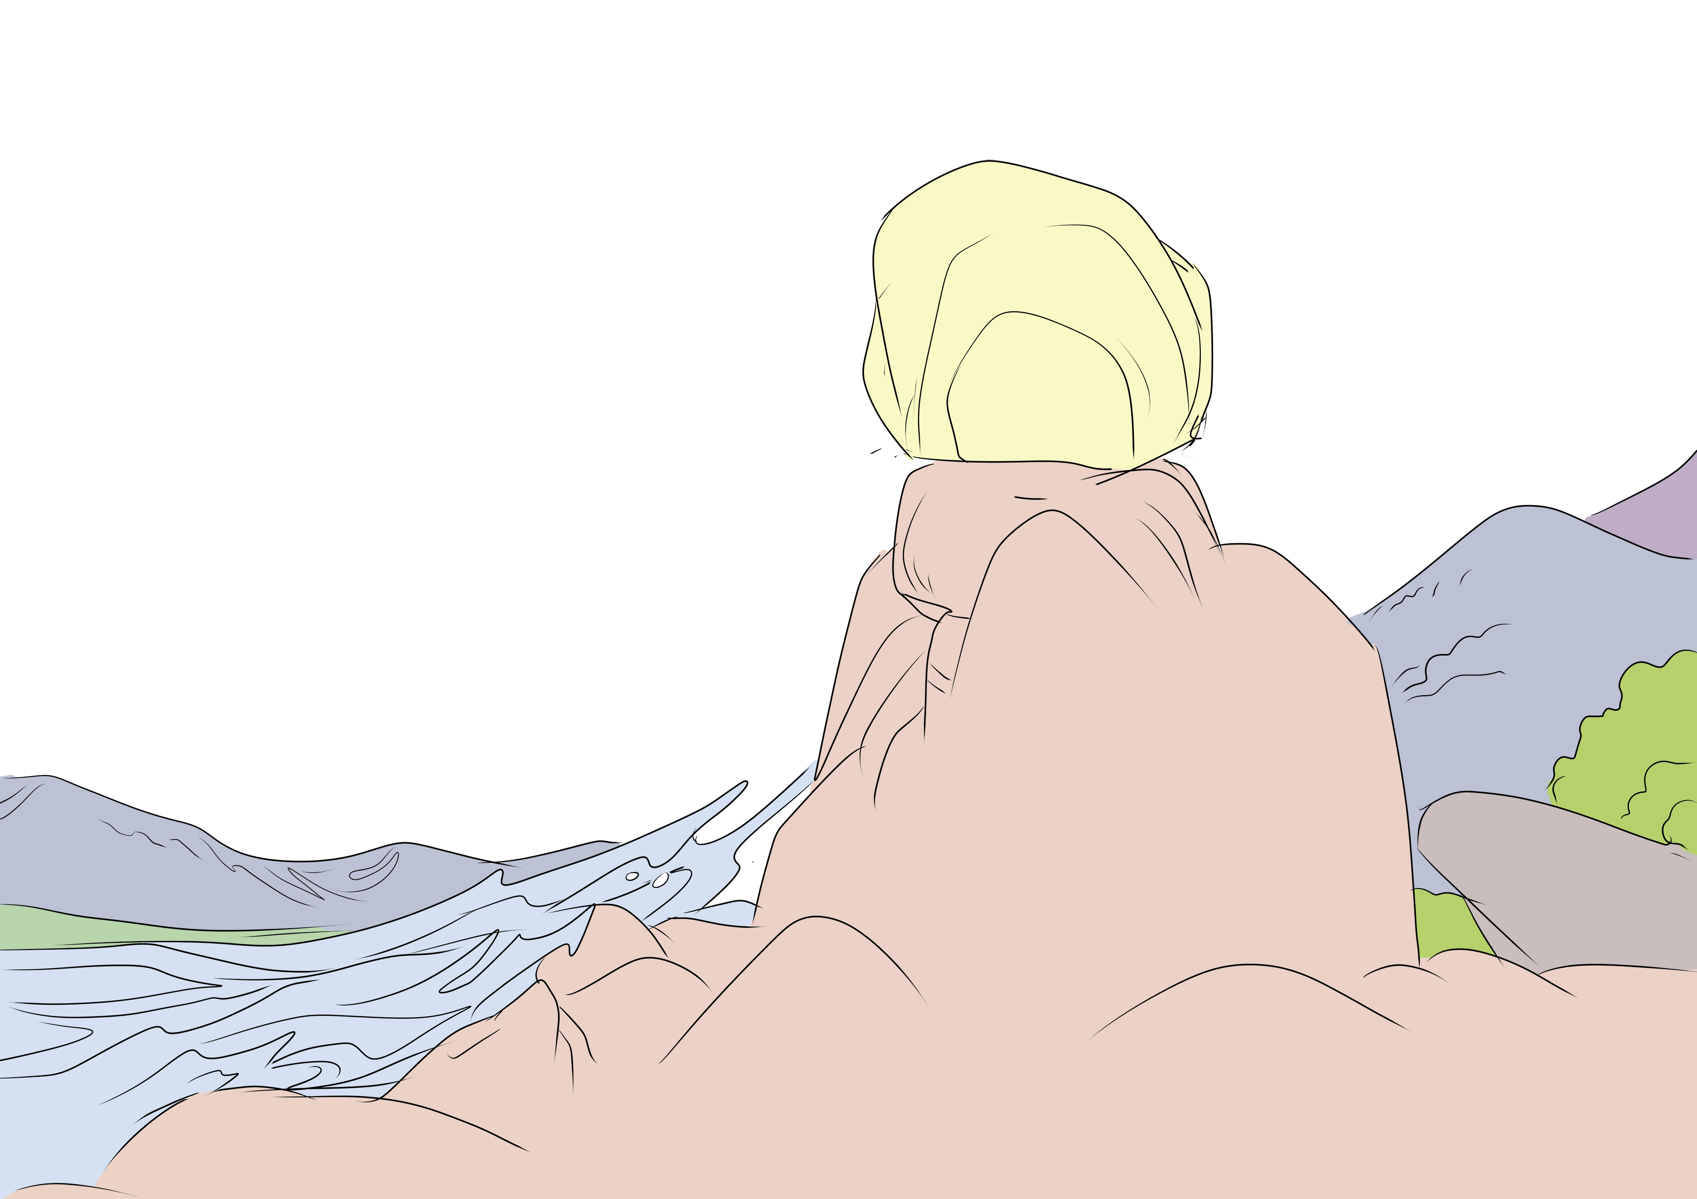
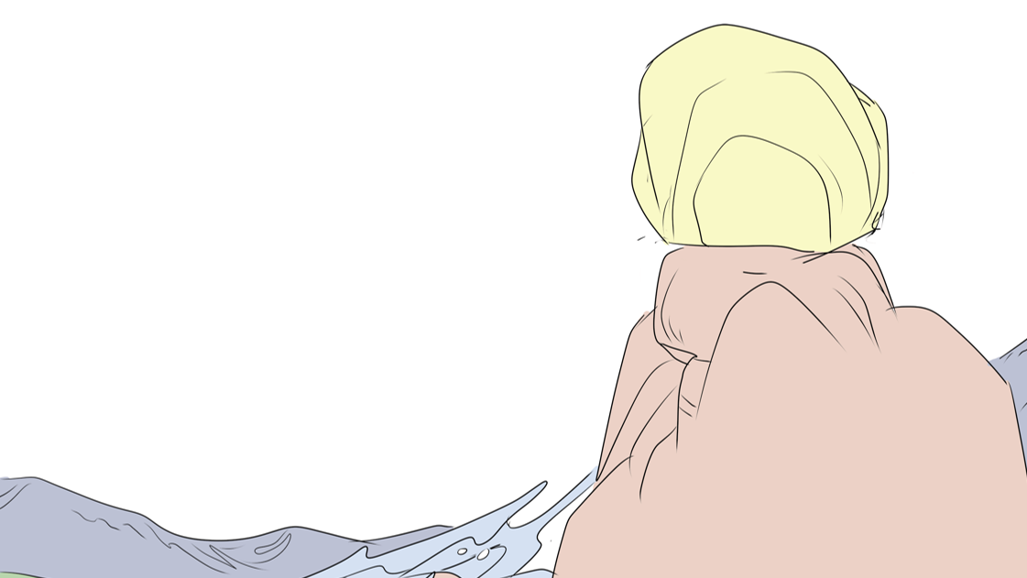


语文 五年级 下册
*
猴王出世
7

Slide 3
你喜欢《西游记》吗？哪些故事给你留下了深刻的印象？
大闹天宫
真假美猴王
三打白骨精
偷吃人参果
三借芭蕉扇
……

Slide 4

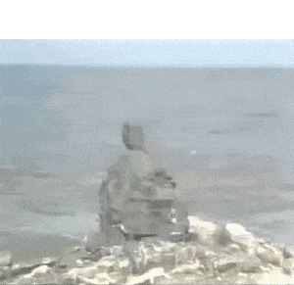

你知道“猴王出世”的故事吗？观看片段，说说自己的感受吧！
点
击
图
片观
看
视
频

Slide 5
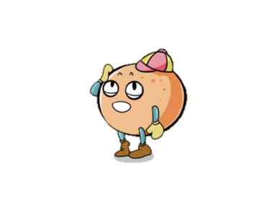
作品简介
《西游记》是中国古典四大名著之一，是中国古代第一部浪漫主义的长篇神魔小说。主要描写了唐朝贞观年间孙悟空、猪八戒、沙僧、白龙马四人保护唐僧西行取经，沿途历经磨难，一路降妖伏魔，化险为夷，最后到达西天，取得真经的故事。本文节选自《西游记》第一回，作者是吴承恩。

Slide 6

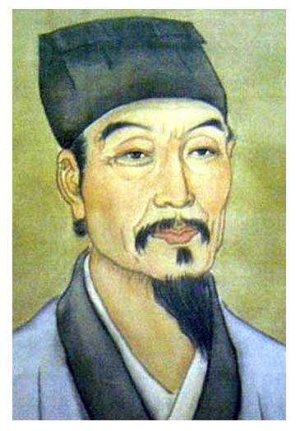
作者简介
吴承恩(1500—1582) 字汝忠，号射阳居士。明代文学家，江苏涟水人，后徙淮安山阳（今江苏淮安）。50岁左右，他写了《西游记》的前十几回，后来因故中断了多年，直到晚年辞官离任回到故里，他才得以完成《西游记》的创作。

Slide 7


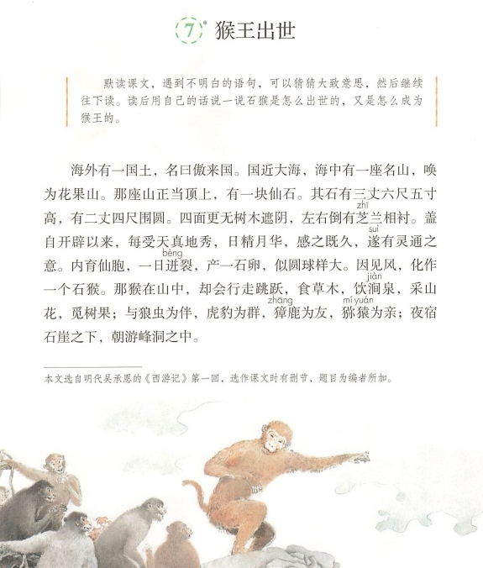
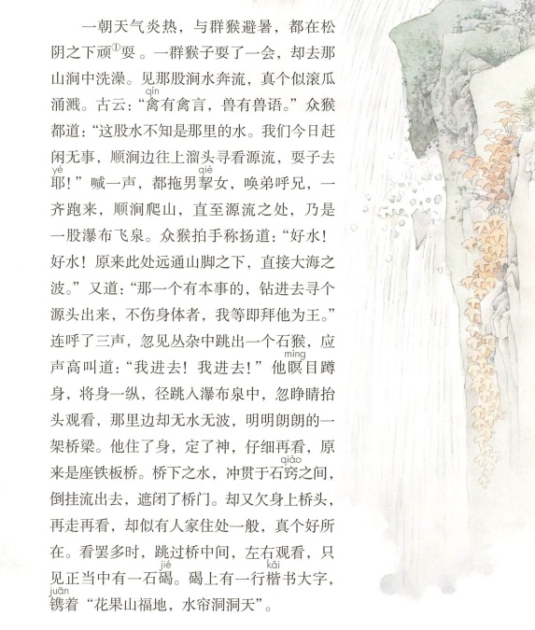
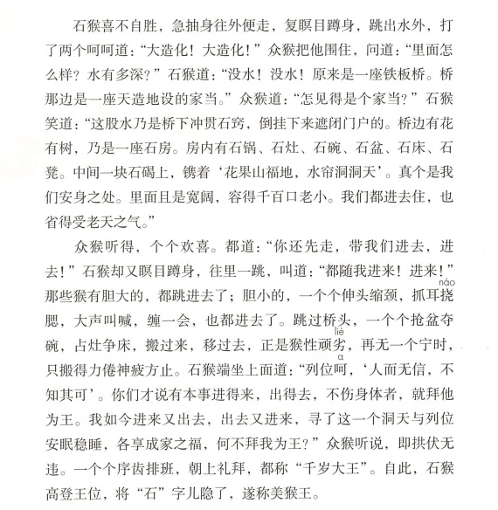
初读课文
点击图标，听范读
默读课文，围绕课题“猴王出世”，说说课文出现了哪些人物，写了一件什么事。

Slide 8
主要写了花果山上的一块 孕育出一只 ，这 与 玩耍的时候，因为敢于第一个跳进 ，被拜为 。
仙石
石猴
石猴
群猴
水帘洞
猴王

Slide 9

学认字
×
×
zhī
suí
bìng
suì
bènɡ
jiàn
zhāng
芝
麻
遂
心
迸
发
山
涧
獐
×
ní
yé
qiè
mínɡ
qiào
mí
猕
猿
是
耶
提
挈
瞑
目
窍
门
×
jié
kǎi
juān
lǜè
náo
liè
碣
楷
模
镌
刻
抓耳 腮
石
挠
劣
势

Slide 10
多音字
ɑ
在文中用作语气词，同“啊”，读轻声
列位呵，“人而无信，不知其可”。
呵
hē
他平时总是笑呵呵的。

Slide 11

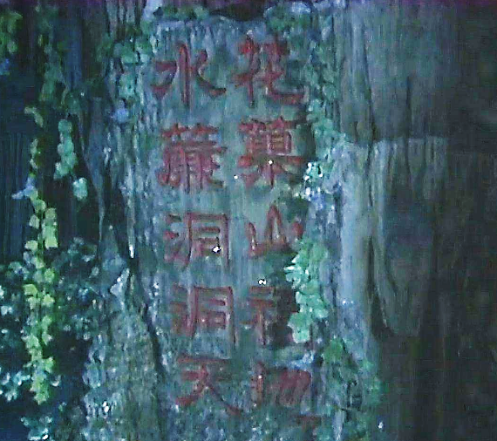
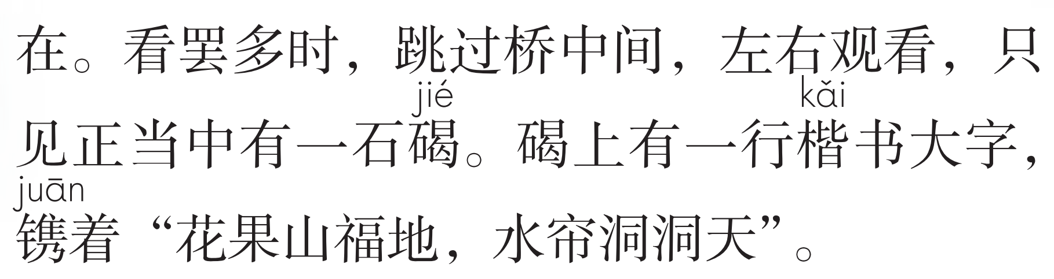

课文中有一些不易理解的词语，你猜出它们的意思了吗？
联系上下文
石碣：
刻字的石碑。

Slide 12
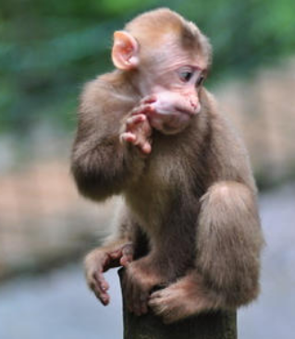
结合生活经验或通过做动作
抓耳挠腮：
形容焦急而又没办法的样子。
伸头缩颈：
形容在暗中洞察的神态。

Slide 13
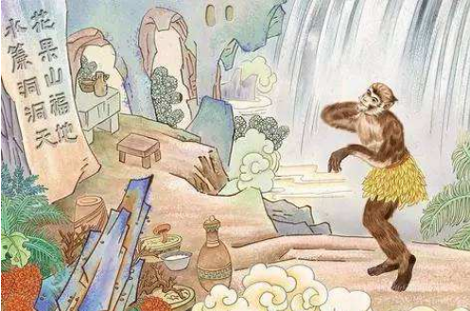
抓关键词
喜不自胜：
欢喜得不能控制住自己。形容非常高兴。
·
瞑目蹲身：
闭上眼睛，蹲下身子。
·

Slide 14
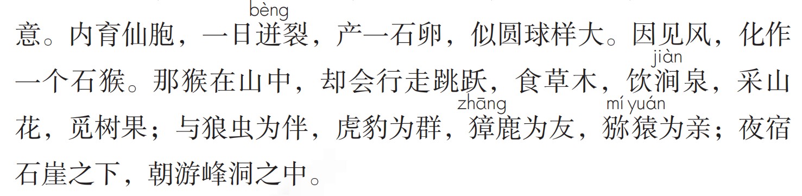

课文中还有一些难懂的句子，你猜到它们的意思了吗？
石头裂开，石猴出世
不懂语句的意思，可以先往下看，通过后边的词语可以得到答案。
内育仙胞：石猴从石头里孕育出来。

Slide 15
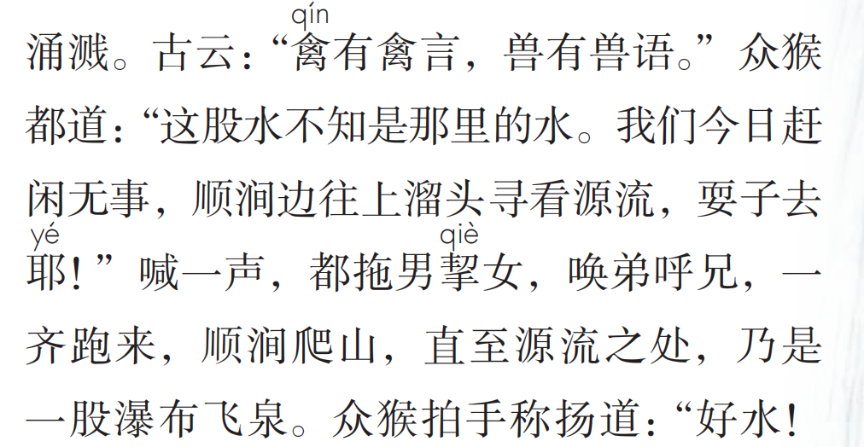

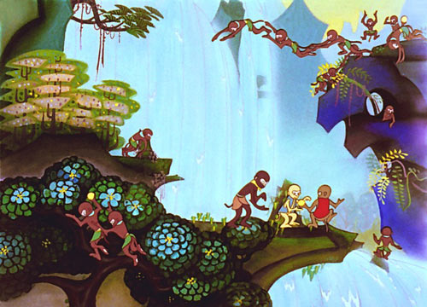
联系上下文
众猴去找水的源头

Slide 16

一些很难理解的词语，只要猜出大致意思就可以继续往后读。

Slide 17
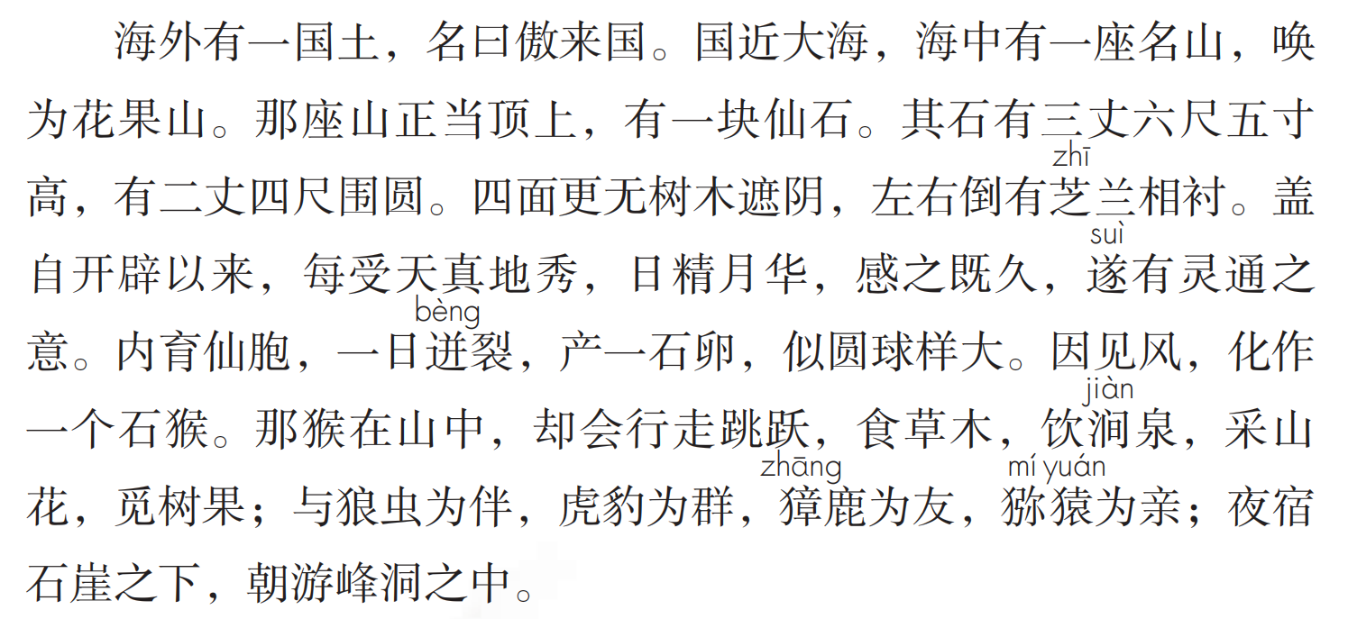
从字面上猜测
这块石头很有灵性

Slide 18
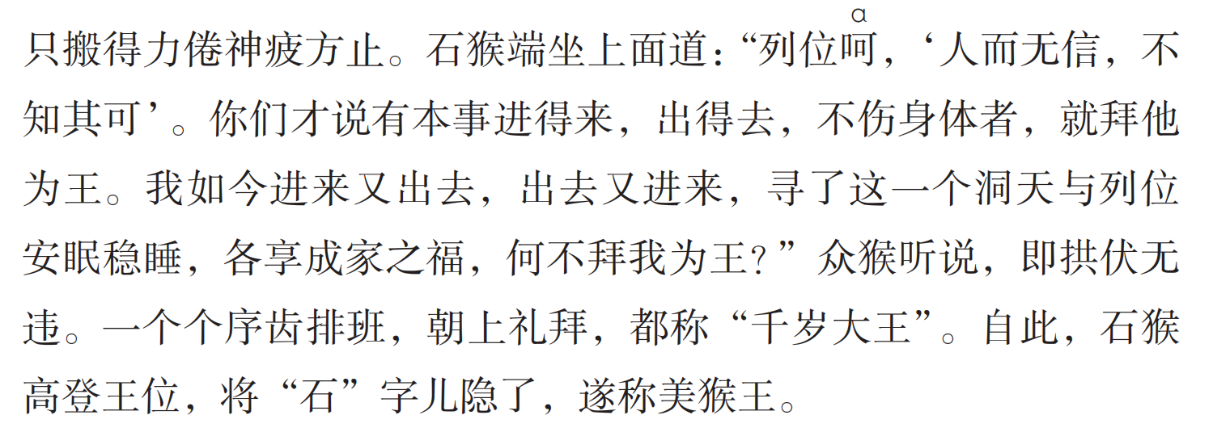

联系上下文
众猴拜石猴为王

Slide 19
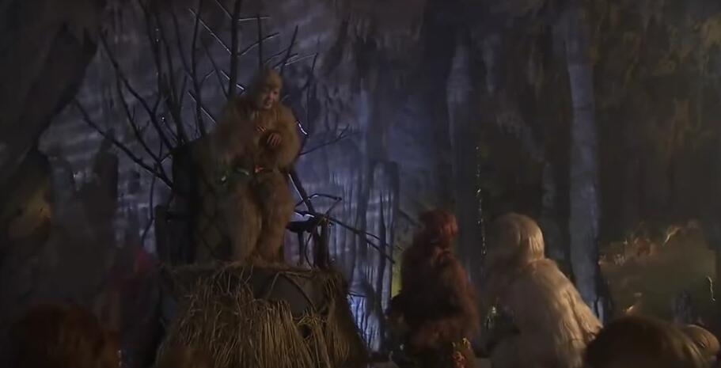
结合影视作品
点击图片 观看视频

Slide 20
众猴拜石猴为王
列队站好、拱手跪拜

Slide 21


互动课堂
边读边想，课文可以分为几部分？用自己的话说一说：石猴是怎么出世的，又是怎样成为猴王的？

Slide 22
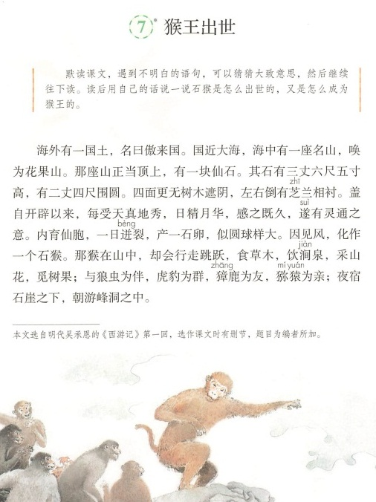
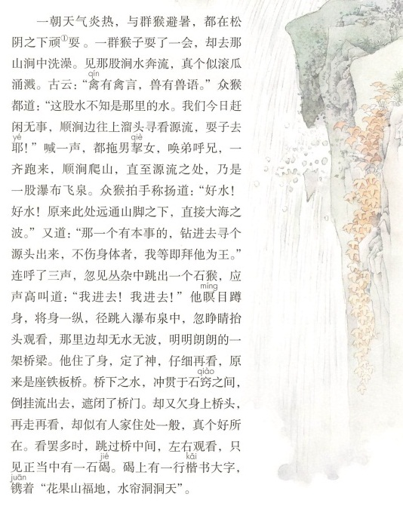
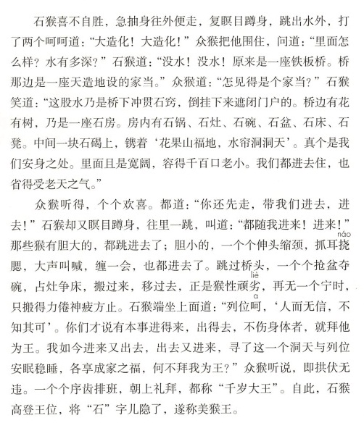
2
3
1
石猴出世
发现水帘洞
4
石猴称王

Slide 23
默读第1自然段，说说石猴是在哪里、怎么诞生的。
石猴是在花果山上的一块仙石里诞生的。
花果山上的仙石吸收了天地精华，有了灵气，一日迸裂，诞生了石猴。

Slide 24
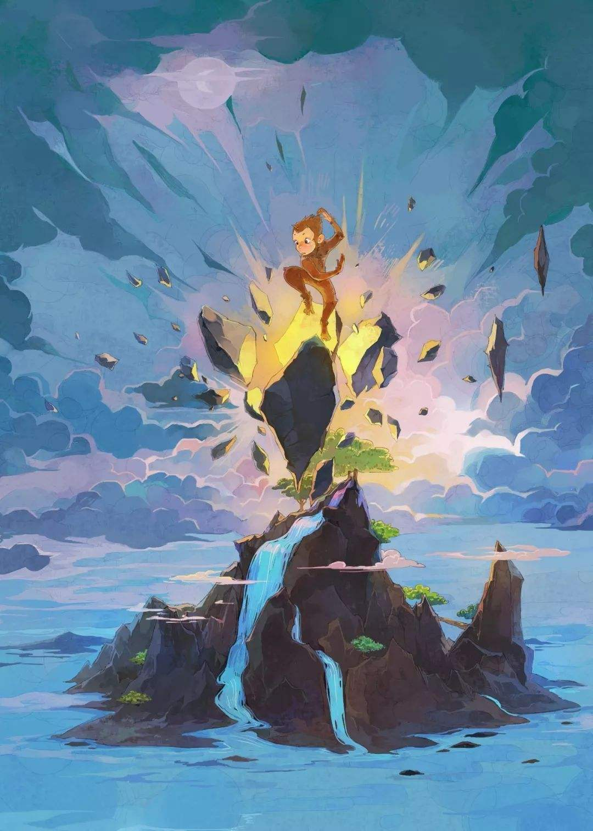
抓住关键语句想象画面，用自己的话说说石
猴是怎么出世的吧！
傲来国
海外有一个叫 的地方，附近的大海上有一座
山， 山上的一块 ，因为吸收了天地精华，有了 ，一日 ，产出了一只 。
花果
花果
仙石
灵气
迸裂
石猴

Slide 25

2
默读第2自然段，说说石猴是怎么发现水帘洞的。
提示：结合插图理解本段内容，用简单的语句梳理出事情的前因后果。

Slide 26
梳理:事情的前因后果
天气炎热，群猴到山涧中洗澡
闲来无事，前去寻找水源
石猴率先钻进瀑布，发现水帘洞
找到瀑布

Slide 27
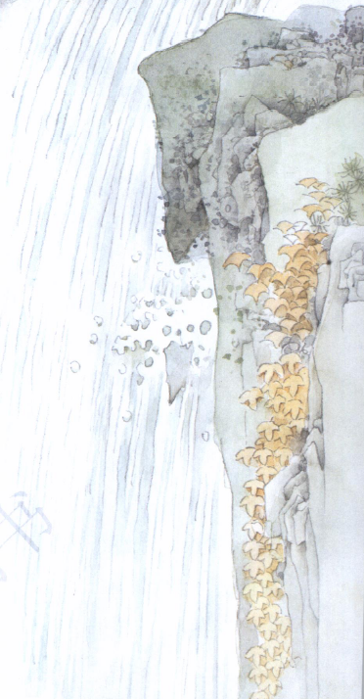
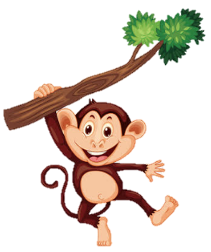
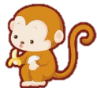
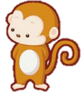
我进去！我进去！
好水！好水！原来此处远通山脚之下，直接大海之波。
那一个有本事的，钻进去寻个源头出来，不伤身体者，我等即拜他为王。

Slide 28

边读边想象画面、做动作
他瞑目蹲身，将身一纵，径跳入瀑布泉中，忽睁睛抬头观看，那里边却无水无波，明明朗朗的一架桥梁。
机智
胆大
敏捷

Slide 29
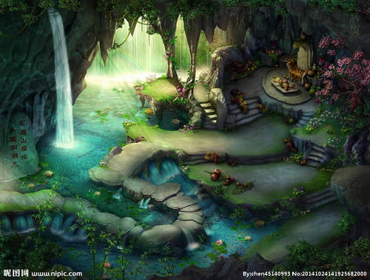
里面且是宽阔，容得千百口老小。我们都进去住，也省得受老天之气。
花果山福地
水帘洞洞天
大公无私
点击图片 观看视频

Slide 30
用自己的话说说石猴发现水帘洞的经过。
天气炎热，群猴到山涧中 ，闲来无事，前去寻找涧水的 ，来到一处 旁。众猴说，谁能钻进 找到 ，大家就
。石猴 ，跳进 ，竟发现了 。
洗澡
源头
瀑布
瀑布
源头
拜他为王
瞑目蹲身
瀑布
水帘洞

Slide 31
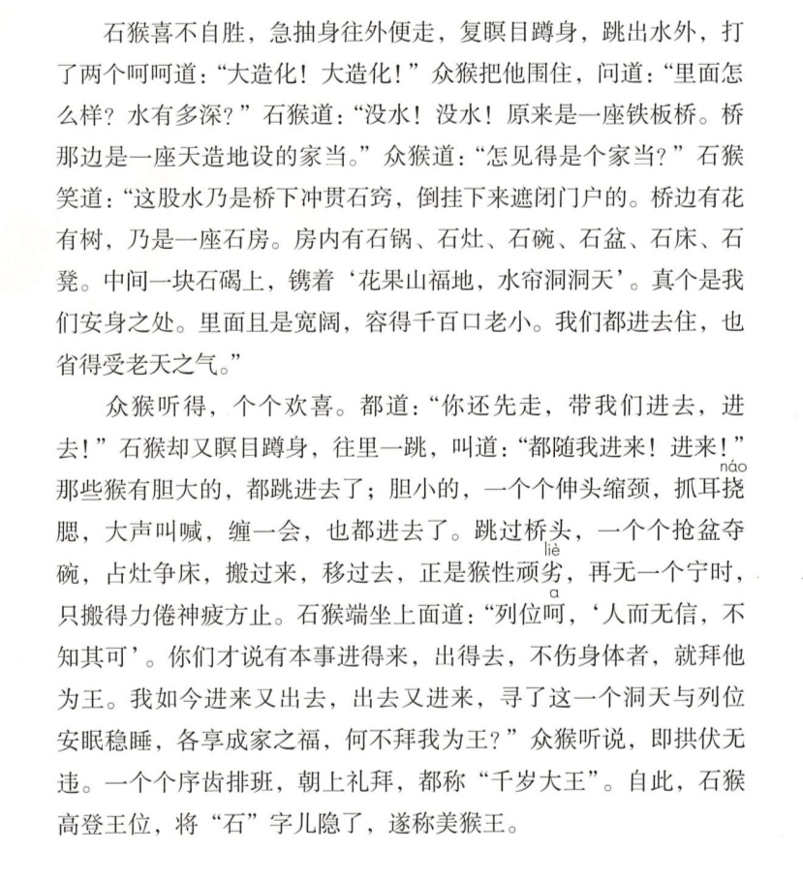
默读第3、4自然段，说说这两段写了什么内容。
3
石猴带领猴群进入水帘洞安家，众猴按约定拜石猴为王。
4

Slide 32
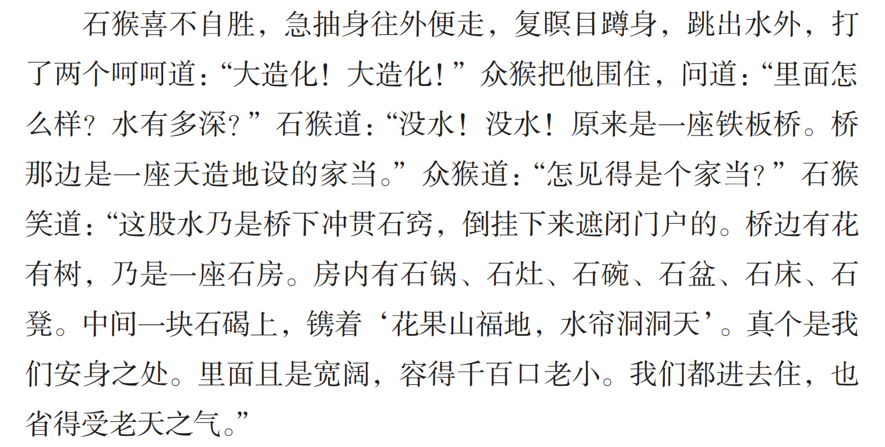
3
石猴发现水帘洞里设施齐全，建议众猴一起到洞中居住。

Slide 33
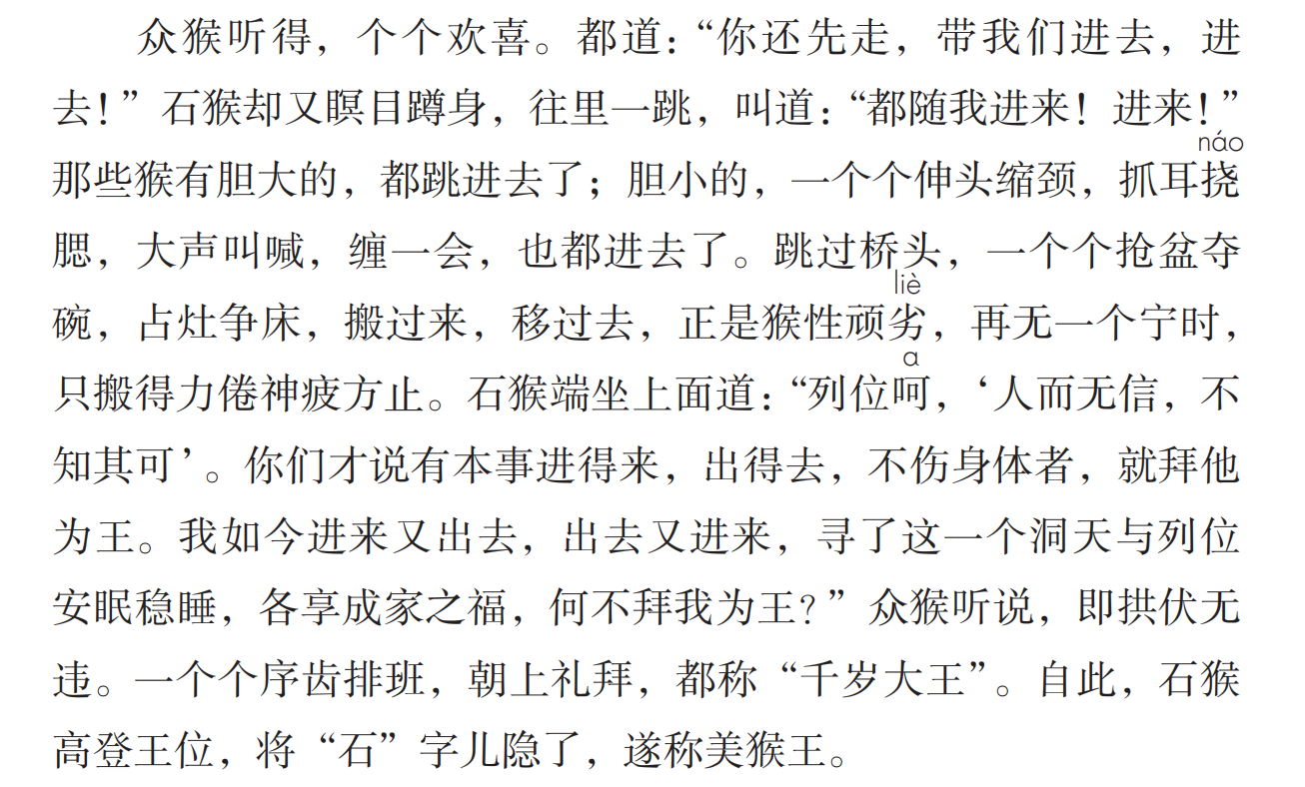
4
众猴进入水帘洞后猴性大发，戏耍玩闹，早把先前的誓言忘在脑后。

Slide 34
4
此时的石猴相当清醒，提出人要讲信用，按先前讲的拜他为王。

Slide 35
4
石猴因穿越水帘洞的壮举赢得群猴的敬仰、崇拜，最终被拥戴为王。

Slide 36
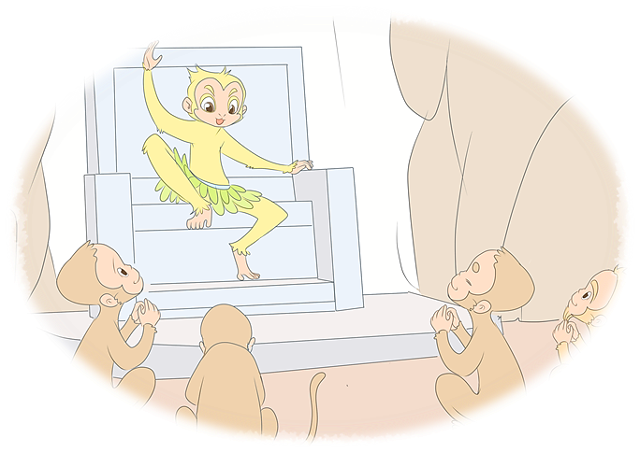
你能想象出群猴在洞中欢天喜地的样子，以及石猴威风、气派地端坐在石凳上，众猴俯首称臣的情景吗？

Slide 37
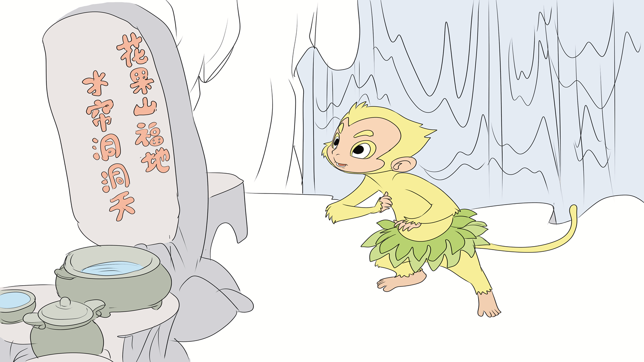

小组交流
在小组内练习用自己的话说说石猴出世和成为猴王的经过。
提示：
（1）结合自己对课文的理解，用自己的话复述。
（2）不要遗漏关键情节，要保证故事情节的合理、连贯。

Slide 38
评价标准
1.意思表达得清楚，语句连贯。
2.注意表达习惯：声音要洪亮，态度要自然大方。
复述完记得互相评价哦！

Slide 39
学习了课文，我们来说说课文描写了一个怎样的石猴。
一个活泼可爱、敢作敢为、自由自在、快活逍遥、十分勇敢的石猴。
你还知道哪些能体现出他这些特点的故事？

Slide 40

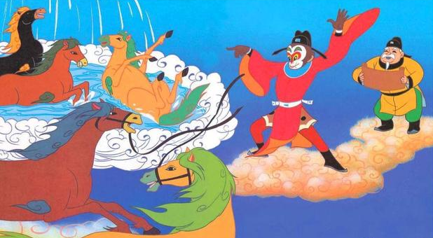
讲一讲
根据下面的图片和简单的文字，说说与它相关的故事。
官封弼马温

Slide 41
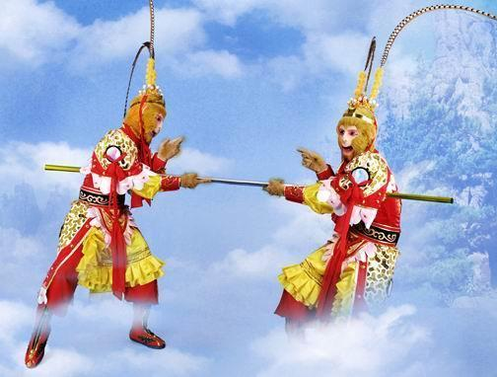
真假美猴王

Slide 42
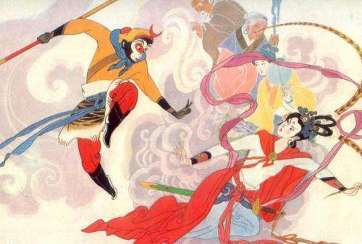
三打白骨精
孙悟空的各种特点在《三打白骨精》中体现得淋漓尽致，喜欢的同学可以自主阅读。

Slide 43


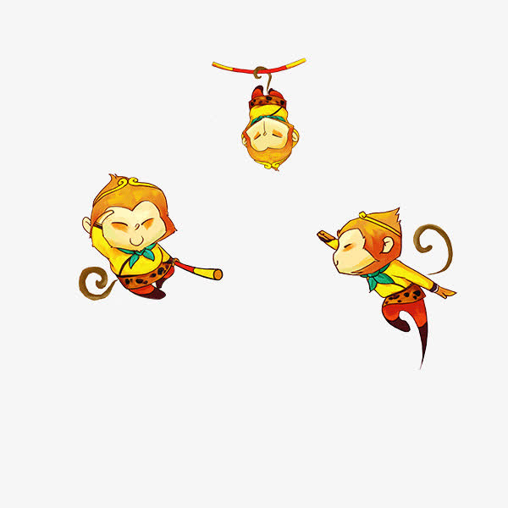
结构梳理
石猴出世
猴王出世
聪明伶俐
勇敢机智
大公无私
成为猴王

Slide 44


主题概括
课文主要写了 上的一块仙石孕育出一只石猴，这石猴与群猴玩耍的时候，因为 ，被群猴拜为猴王。
花果山
敢于第一个跳进水帘洞

Slide 45
课堂演练
一、读了“石猴出世”，你看到了一个什么形象？读了“石猴成王”，你看到了一个什么形象？
石猴出世
顽皮可爱
石猴称王
敢作敢为

Slide 46
二、用自己的话说说下列句子的意思。
1.国近大海，海中有一座名山，唤为花果山。
傲来国靠着大海，海中有一座有名的山，名叫花果山。
2.夜宿石崖之下，朝游峰洞之中。
晚上就睡在石崖下面，早上便游历山峰山洞。

Slide 47


课后作业
自主阅读《西游记》，准备召开《西游记》故事会，看谁讲的故事最精彩。

Slide 48



QICAIKETANG
七彩课堂 伴你成长

